Slide 1
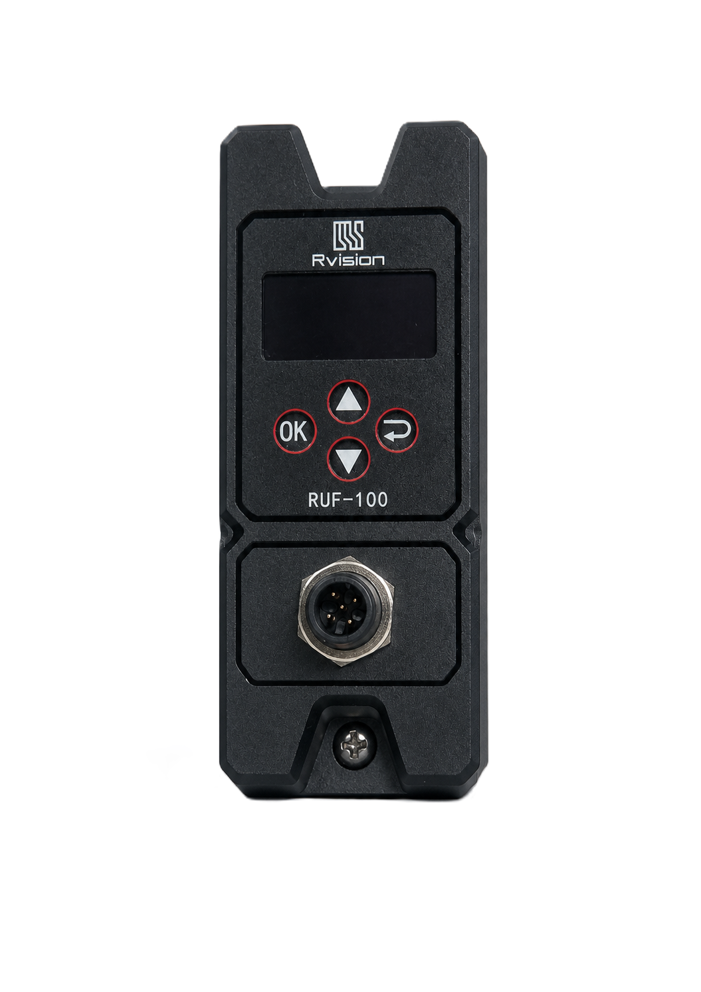
睿视 Rvision
外夹式超声波流量计
RUF-100
无需切管 即装即测

Slide 2
产品简介
RUF-100 用于既有管路的液体流量监控，外夹式安装，无需切开管路或改变原有管线，即可实现快速部署。
1
外夹式安装
2
实时监控
仅需螺丝刀即可完成安装，无需修改管线、无需停机。
OLED 显示瞬时流量与累计流量，监控数据一目了然。
3
多种输出
4
工业防护
NPN/PNP、4-20mA、报警输出，支持 MODBUS 通讯协议。
IP65 外壳防护，适用于车间、化工等严苛工业环境。
适用场景
设备冷却
流体供应
管路加装
设备冷却水与循环水流量监控
油类与化学液体流量确认
既有设备管路加装流量监测
核心性能
精度高
防护强
输出全
重复精度 1% FS
IP65 工业防护
MODBUS · 4-20mA
Rvision RUF-100 外夹式超声波流量计
02

Slide 3
产品特点
外夹式非接触设计，规避传统接触式流量计的固有问题，部署更快、维护更省。
传统接触式流量计
RUF-100 外夹式
✕
需切管、断流、停机安装
✓
外夹安装，不切管不停机
✕
机械部件易磨损、需持续维护
✓
非接触无可动部件，免维护
✕
探头阻流造成压力损失
✓
零压损，不接触流体
✕
接触式易引入污染
✓
非接触式，无污染风险
核心能力
1
2
3
安装简单
适用范围广
便于系统接入
夹持机构固定、主机上锁，常规工具即可完成。
适用水、油、化学试剂，兼容金属管与树脂管。
NPN/PNP、4-20mA、报警输出与 MODBUS 通讯。
适用于既有管路加装流量监控
不改变管线结构，部署更快，维护更方便。
Rvision RUF-100 外夹式超声波流量计
03

Slide 4
适用范围
可适用各种液体，并兼容各种管线材质和尺寸，灵活适配现场工况。
1
适用液体
2
兼容管材
3
兼容管径
水（含去离子水）
金属管
DN8 – DN50
油
不锈钢 / 铁 / 铝 / 铜
管外径 Φ10–Φ65 mm
化学试剂等液体
树脂管
单机覆盖多种规格
PVC / 其他
兼容各种流量设置
一台 RUF-100 即可覆盖多种液体、管材与口径，灵活适配不同现场。
液体
管材
管径
水/油/化学
金属/树脂
DN8–DN50
Rvision RUF-100 外夹式超声波流量计
04

Slide 5
安装方式
仅需一支螺丝刀即可完成安装 · 无需修改管线 · 无需停机
1
清洁管道
2
安装夹持机构
确保管道表面无污垢、油漆、杂物等，保证夹持机构贴合。
将夹持机构包裹住清洁后的管道，拧紧螺丝，确保不松动。
3
安装主机
4
接线并运行
将主机平放置于夹持机构上方，拧紧两颗螺丝固定。
取出航空线，对接插头并拧紧，接线后即可运行主机。
安装效果
主机与夹持机构外夹安装于既有管路，无需切管、不破坏管线，几分钟即可完成部署。
✓
无需切管停机
✓
不破坏原有管线
✓
几分钟快速部署
Rvision RUF-100 外夹式超声波流量计
05

Slide 6
选型参数
产品阵容 · 四款主机覆盖 DN8–DN50
主机型号 | RUF-100-10 | RUF-100-20 | RUF-100-32 | RUF-100-50
夹持机构 | DN8 / DN10 | DN15 / DN20 / DN25 | DN32 / DN40 | DN50
适配管道外径 | Φ10–22 mm | Φ22–37 mm | Φ37–52 mm | Φ52–65 mm
最大额定流量 | 20 / 30 L/min | 60 / 100 L/min | 200 / 300 L/min | 400 / 600 L/min
切断流量(可调) | 0.5 L/min | 1.5 L/min | 3 L/min | 15 L/min
通用规格
支持管道材质
金属管 / 树脂管
支持的流体
水（含DI）/油/化学试剂
管道表面温度
0–85 °C（不结冰）
重复精度
1% FS
显示方式
OLED 128×64 点阵
累计流量单位
mL / L / m³
输出
NPN/PNP·4–20mA·报警
通讯协议
MODBUS
电源电压
10–26 V DC
电流消耗
≤ 100 mA
外壳防护等级
IP65
环境温湿度
-10–60°C / 35–85%RH
脉冲当量、显示分辨率等更多参数详见产品规格书；具体配置请咨询睿视销售工程师。
Rvision RUF-100 外夹式超声波流量计
06

Slide 7
外形尺寸与接口
产品结构与接口
主要结构、接口位置与外形尺寸信息，便于安装空间确认与结构对接。
屏幕与按键区
航空插头与固定螺丝
OLED 显示屏与操作按键
M12 航空接头 · 双螺丝固定
接口与尺寸参数
产品组成
电气接口
通讯接口
主机 · 夹持机构 · 电缆 · 说明书
M12 航空插头（NPN/PNP · 4-20mA）
MODBUS 通讯协议
显示屏
防护等级
适配管径
OLED 128×64 点阵
IP65 工业级防护
Φ10 – Φ65 mm（DN8–DN50）
完整外形尺寸图与各型号机械参数详见产品规格书。
Rvision RUF-100 外夹式超声波流量计
07

Slide 8
睿视 Rvision
外夹式超声波流量计
RUF-100
无需切管 · 即装即测
核心优势
快速安装
外夹式安装，仅需一支螺丝刀，无需切管停机
广泛适用
水 / 油 / 化学液体，金属管与树脂管，适配 DN8–DN50
系统接入
OLED 显示，NPN/PNP · 4-20mA · 报警 · MODBUS 通讯
联系我们
公 司
睿视 Rvision
二维码
电 话
— — —
官 网
— — —
邮 箱
— — —
扫码了解更多

